Slide 1
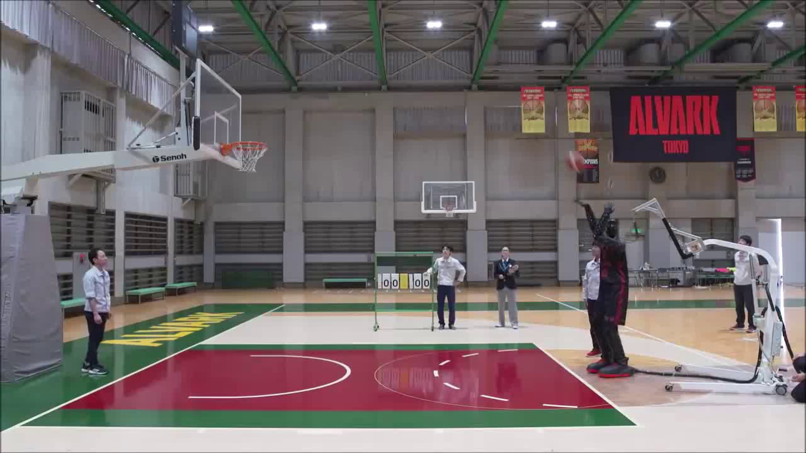



Y
Position initiale du ballon
$$y_{initial}$$
4,60m
X
$$0$$
$$x_{initial}$$

